Slide 1

KINH THÁNH...
CĂN BẢN
®
Phần trình bày của Hội Kinh Thánh… Căn Bản Toàn Cầu
(The Bible ...Basically International Ministries Inc.), Fort Worth, Texas
BibleBasically.org • BibleStudyDownloads.org
01
©2003 TBBMI
9.65.01.

Slide 2
NIÊN ĐẠI TỔNG QUÁT:
ÁP-RA-HAM – GIÔ-SÉP 2000 T.C.
THỜI GIAN ĐƯỢC LÀM TRÒN 500 NĂM
Sổ Tay Hướng Dẫn, tr. 19-24
01
1

Slide 3
Sáng 37:2 - Sáng 50:26
7
“Ai
Giúp
Mới
Giỏi”
SÁNG TẠO
ABRAHAM
ÁP-RA-HAM
ABRAHAM
GIÔ-SÉP
ABRAHAM
MÔI-SE
GIÔ-SUÊ
VÔ CHÍNH PHỦ
HOÀNG GIA
LƯU ĐÀY
4 NHÂN VẬT ĐẦU TIÊN
YÊN LẶNG
GIÊXU
Sổ Tay Hướng Dẫn, tr. 19-24
02

Slide 4
Sáng 15:18
XÂY DỰNG BỐI CẢNH
ĐTH
6
N(A)
H
VÙNG ĐÂT MÀU MỠ
BG
C
S.Ơ
B
J
NN
BC
Điểm Bắt Đầu...
E
U
CB
NS
VBT
BĐ
Sổ Tay Hướng Dẫn, tr. 19-24
03
3

Slide 5
Sáng 15:18
XÂY DỰNG BỐI CẢNH
10 ĐỊA DANH
ĐTH
6
4
N(A)
H
IRẮC
I-RAN
KUWAIT
Ả RẬP SAU-ĐI
SI-RI
Y-SƠ-RA-ÊN
THỔ NHĨ KỲ
Ê-DÍP-TÔ
SG
C
BIỂN GA-LI-LÊ
ER
B
CA-NA-AN
J
NN
SÔNG NILE
BC
BIỂN CHẾT
E
Ê-DÍP-TÔ
U
CB
NÚI SI-NA-I..
NS
VBT
BĐ
Sổ Tay Hướng Dẫn, tr. 19-24
04
14

Slide 6
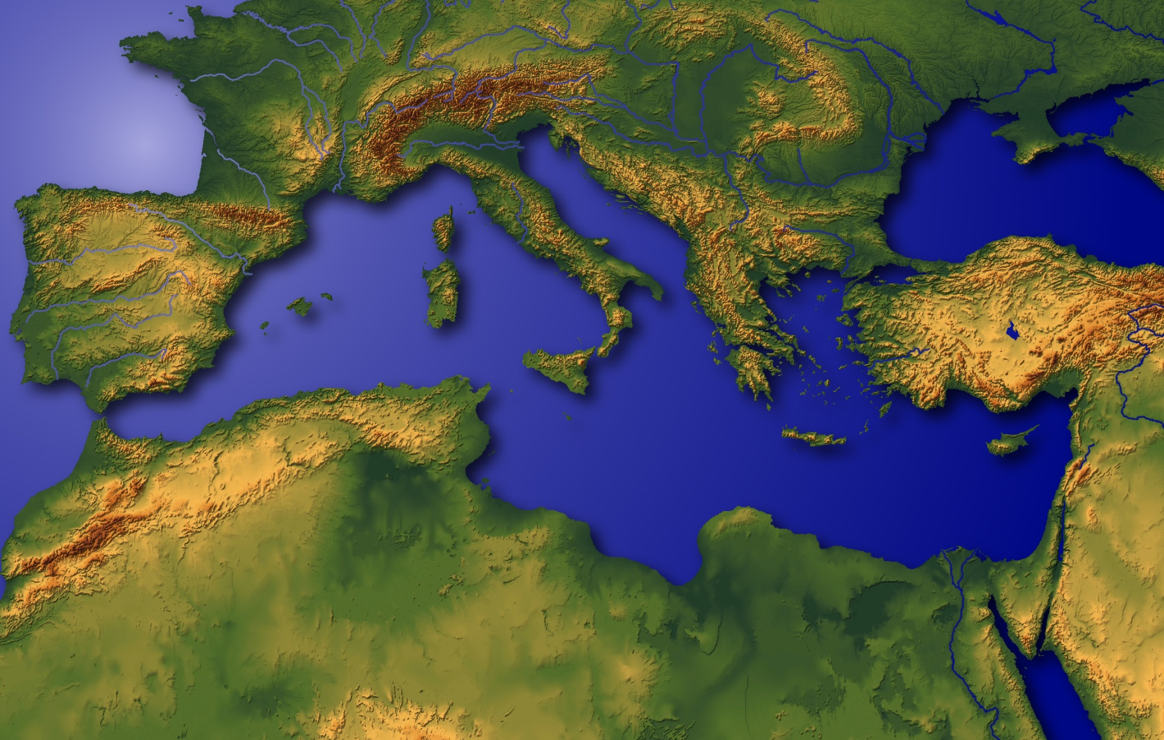
“Trung Tâm Trái Đất”
Sổ Tay Hướng Dẫn, tr. 19-24
05
1

Slide 7
Sáng 11:28
XÂY DỰNG BỐI CẢNH
ĐTH
N(A)
H
SG
C
S.Ơ
B
G
NN
BC
E
CB
U
URƠ xứ CANH-ĐÊ: TRUNG
TÂM VĂN HÓA CỔ CỦA KHU VỰC MÊ-SÔ-BÔ-TA-MI;
QUÊ HƯƠNG ÁP-RA-HAM
NS
VBT
BĐ
Sổ Tay Hướng Dẫn, tr. 19-24
06
1

Slide 8
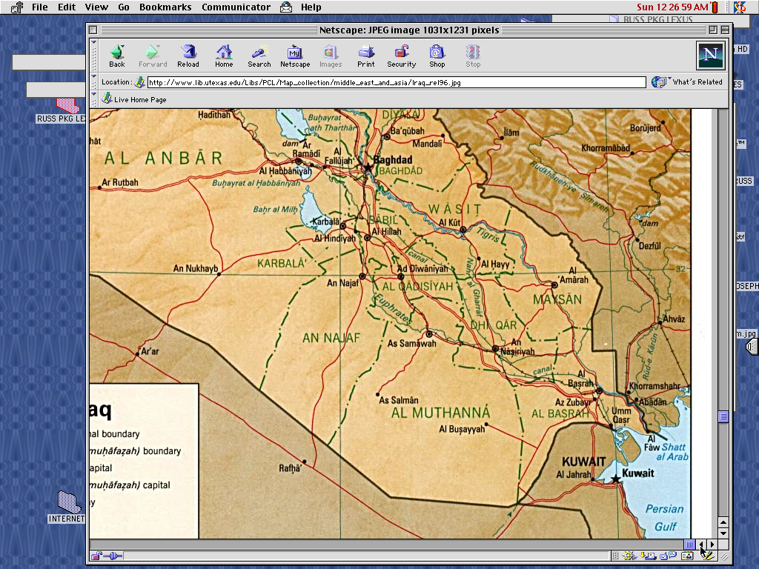
7
BA-BY-LÔN
URƠ
HÃY NHỚ!
Chiến Tranh Vùng Vịnh Ba Tư
Chiến Tranh tại I-rắc
Sổ Tay Hướng Dẫn, tr. 19-24
07
6

Slide 9
7
Lưu vực Mê-sô-bô-ta-mi
CÁC PHÁT MINH CỦA NGƯỜI SU-MÊ-RI…
CHỮ VIẾT & BÁNH XE
SỰ KHỞI ĐẦU CỦA…
LUẬT HỌC
Y HỌC
THIÊN VĂN HỌC
KIẾN TRÚC
CÁC TRUNG TÂM ĐÔ THỊ ĐẦU TIÊN
Sổ Tay Hướng Dẫn, tr. 19-24
07a
4
Notes:
Here in this Middle Eastern land – bordering the Persian Gulf --
were some of the earliest beginnings of mankind’s discovery of an intellectual life.
//// In this triangular shaped valley,
//// called the Mesopotamian Basin,
//// the ancient Sumerians presented us the gifts of writing and the wheel. And here we see
//// the beginnings of basic concepts of civilization…of law…of medicine… of astronomy and architecture.
//// Archaeologists have also found evidence of some of the very earliest urban centers…
the communities and the cities that, through time, have led directly to the civilization and cultures we know today.

Slide 10
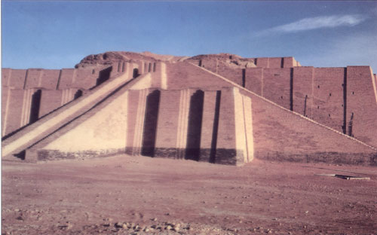
Sáng 10:10; 11:28, 31
7
Một “Ziggurat” điển hình tại
Thành Phố U-rơ Cổ xứ Canh-đê trong Thời Kỳ Hiện Đại của I-rắc
Sổ Tay Hướng Dẫn, tr. 19-24
08

Slide 11
Sáng 11:31
7
GIA ĐÌNH ÁP-RA-HAM:
• THA-RÊ (CHA)
•ÁP-RA-HAM (ÁP-RAM)
• SA-RA (VỢ, SA-RAI)
• LÓT (CHÁU ÁP-RA-HAM)
Sổ Tay Hướng Dẫn, tr. 19-24
09
5

Slide 12

7
ÁP-RA-HAM
ABRAHAM
2000 T.C.
NGƯỜI
THỨ NHẤT
của 4 NHÂN VẬT là:
ÁP-RA-HAM
AGMG
Từ Sáng Thế Ký 12 trở đi
Sổ Tay Hướng Dẫn, tr. 19-24
10
3

Slide 13
Sáng 12: 1-3
7
ÁP-RA-HAM
ABRAHAM
2000 T.C.
SỰ KÊU GỌI
NGƯỜI THỨ NHẤT
của 4 NHÂN VẬT là:
ÁP-RA-HAM
SỰ KÊU GỌI
AGMG
Từ Sáng Thế Ký 12 trở đi
Sổ Tay Hướng Dẫn, tr. 19-24
11

Slide 14
7
ÁP-RA-HAM
ABRAHAM
2000 T.C.
SỰ KÊU GỌI
GA
AGMG
Sáng 12:1-3
ÁP-RA-HAM
SỰ KÊU GỌI
LỜI HỨA VÔ ĐIỀU KIỆN CỦA ĐỨC CHÚA TRỜI CHO ÁP-RA-HAM!
GA: Giao ước Áp-ra-ham
Sổ Tay Hướng Dẫn, tr. 19-24
12
Notes:
Giao ước A1praham (GA)

Slide 15
7
ÁP-RA-HAM
ABRAHAM
2000 T.C.
SỰ KÊU GỌI
GA
Đ - H - P
Sáng 12:1-3
ĐẤT
AGMG
HẠT GIỐNG
ÁP-RA-HAM
SỰ KÊU GỌI
Đ - H - P
PHƯỚC LÀNH
LỜI HỨA VÔ ĐIỀU KIỆN VỀ SAU TRỞ THÀNH GIAO ƯỚC HỢP LỆ!
Sổ Tay Hướng Dẫn, tr. 19-24
13

Slide 16
7
Sáng Thế Ký 12
“Vả, Đức Chúa Trời có phán cùng Áp-ra-ham rằng: Ngươi hãy ra khỏi quê hương, vòng bà con và nhà cha ngươi, mà đi xứ ta sẽ chỉ cho.
Ta sẽ làm cho ngươi nên một dân lớn; ta sẽ ban phước cho ngươi, cùng làm nổi danh ngươi, và ngươi sẽ thành một nguồn phước.
1
2
ÁP-RA-HAM
SỰ KÊU GỌI
Ta sẽ ban phước cho người nào chúc phước ngươi, rủa sả kẻ nào rủa sả ngươi; và các chi tộc nơi thế gian sẽ nhờ ngươi mà được phước.”
Đ - H - P
3
Sổ Tay Hướng Dẫn, tr. 19-24
14
3

Slide 17
7
Sáng Thế Tý 12
“Vả, Đức Chúa Trời có phán cùng Ápraham rằng: Ngươi hãy ra khỏi quê hương, vòng bà con và nhà cha ngươi, mà đi xứ ta sẽ chỉ cho.
1
ĐẤT
Ta sẽ làm cho ngươi nên một dân lớn; ta sẽ ban phước cho ngươi, cùng làm nổi danh ngươi, và ngươi sẽ thành một nguồn phước.
2
HẠT GIỐNG
ÁP-RA-HAM
SỰ KÊU GỌI
Ta sẽ ban phước cho người nào chúc phước ngươi, rủa sả kẻ nào rủa sả ngươi; và các chi tộc nơi thế gian sẽ nhờ ngươi mà được phước.”
Đ - H - P
3
PHƯỚC LÀNH
Sổ Tay Hướng Dẫn, tr. 19-24
15
3

Slide 18

Giao Ước Áp-ra-ham
(“Sự Kêu Gọi”)
Sáng Thế Ký 12: 1-3
AP-RA-HAM
SỰ KÊU GỌI
ĐẤT
HẠT GIỐNG
PHƯỚC LÀNH
Đ – H - P
12:1
12:2
12:3
“Đ-H-P”
Sổ Tay Hướng Dẫn, tr. 19-24
16
3
Notes:
Now study this plan of organization…the down-to-earth meaning of those three promises…the L-S-B on ABRAHAM’s folder…
//// First…PROMISE #1: GENESIS 12:1...A LAND — real estate, a geographic inheritance that most Jewish people respect politically to this present day.
//// PROMISE #2: GENESIS 12:2...A SEED — a long line of descendants...especially interesting because at the time the Promise is given, ABRAHAM and SARAH are approaching old age and yet they have never had children.
//// The final PROMISE, Number 3: GENESIS 12:3...A BLESSING promised to Abraham personally and to his descendants. Furthermore, God promises that, through His blessing to ABRAHAM, all the families of the earth will be blessed…NOT JUST ABRAHAM’S descendants! Notice that wording! It’s important to an understanding of GRACE!

Slide 19
Giao Ước Áp-ra-ham
(“Sự Kêu Gọi”)
Sáng Thế Ký 12: 1-3
3 Đặc điểm quan trọng!
ÁP-RA-HAM
SỰ KÊU GỌI
ĐẤT
HẠT GIỐNG
PHƯỚC LÀNH
Đ – H - P
• TRẦN THẾ
• TRƯỜNG TỒN
• VÔ ĐIỀU KIỆN
Sổ Tay Hướng Dẫn, tr. 19-24
17
3
Notes:
Now...to the basic outline of the promise...L-S-B-...for LAND, SEED, and BLESSING...we can also add these basic concepts...three additional ideas that describe the characteristics of that Abrahamic Promise...
//// First…that great promise was -- and is -- LITERAL in that the words mean exactly what they say.
//// It is also ETERNAL, an unending arrangement, guaranteed by the maker of the contract, God Himself. And finally...
//// It is UNCONDITIONAL...indicating that no matter what Abraham or his descendants might do in the future, God would, in time…REPEAT: IN TIME…fulfill every element of His promises.
As we move farther through this story, we'll come to see how the entire Bible is built on that set of unconditional and foundational promises.... soon to become a legal contract between God and his friend, Abraham.

Slide 20
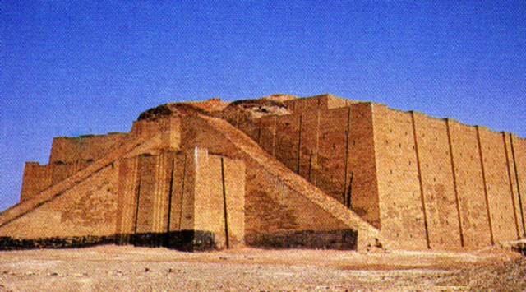
Sáng 12:4
XÂY DỰNG BỐI CẢNH
HỌ ĐÃ RA ĐI
TRONG
ĐỨC TIN
ĐTH
N(A)
H
SG
C
S.Ơ
B
G
NN
ÁP-RA-HAM
BC
SỰ KÊU GỌI
E
CB
U
NS
VBT
BĐ
Sổ Tay Hướng Dẫn, tr. 19-24
18
2

Slide 21

Sáng 11:31
XÂY DỰNG BỐI CẢNH
ĐTH
N(A)
H
SG
C
ER
B
J
MN
ÁP-RA-HAM
DS
SỰ KÊU GỌI
E
KB
U
Đô Thị Ba-by-lôn
MS
VBT
BĐ
Sổ Tay Hướng Dẫn, tr. 19-24
19

Slide 22
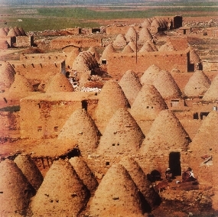
Sáng 11:31-32
XÂY DỰNG BỐI CẢNH
ĐTH
N(A)
H
NGƯỜI CHA THA-RÊ QUA ĐỜI Ở HARAN.
SG
C
ER
B
J
MN
ÁP-RA-HAM
DS
SỰ KÊU GỌI
E
KB
U
“Bee-Hive” Thành Phố Ha-ran (Thổ Nhĩ Kỳ) Ngày Nay
MS
VBT
RS
Sổ Tay Hướng Dẫn, tr. 19-24
20
1

Slide 23
Sáng 12:5
XÂY DỰNG BỐI CẢNH
ĐTH
N(A)
H
SG
C
S.Ơ
B
G
NN
ÁP-RA-HAM
BC
SỰ KÊU GỌI
E
CB
U
NS
VBT
BĐ
Sổ Tay Hướng Dẫn, tr. 19-24
21

Slide 24

7
Khi Áp-ra-ham vào Đất Hứa…
Ông đã 75 tuổi…
Vợ ông, Sa-ra, 65 tuổi.
Thế nhưng…được hứa ban con cái!
ÁP-RA-HAM
SỰ KÊU GỌI
Đ – H – P
Sổ Tay Hướng Dẫn, tr. 19-24
22
4

Slide 25

Sáng 15:6
7
_{ÁP-RA-HAM TIN LỜI HỨA}
_{CỦA} _{ĐỨC CHÚA TRỜI:}
_{ĐẤT, HẠT GIỐNG, VÀ PHƯỚC LÀNH!}
Sáng thế ký 15:6
Về phần Ápraham
Đức Chúa Trời kể
đức tin là công bình!
Chỉ đơn giản là đức tin!
ÁP-RA-HAM
SỰ KÊU GỌI
Đ -H -P
Sổ Tay Hướng Dẫn, tr. 19-24
23
3

Slide 26
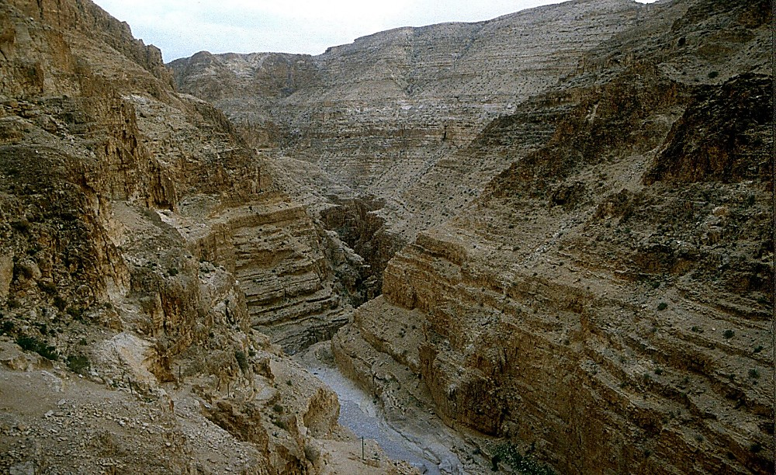
Sáng 16:1-4
7
ÁP-RA-HAM TIN ĐỨC CHÚA TRỜI!
Tuy nhiên:
Áp-ra-ham và Sa-ra
trở nên thiếu kiên nhẫn.
“Áp-ra-ham…hãy đến với A-ga!”
(Tớ gái của Sa-ra)
ÁP-RA-HAM
SỰ KÊU GỌI
Đ - H - P
Sổ Tay Hướng Dẫn, tr. 19-24
24
3

Slide 27
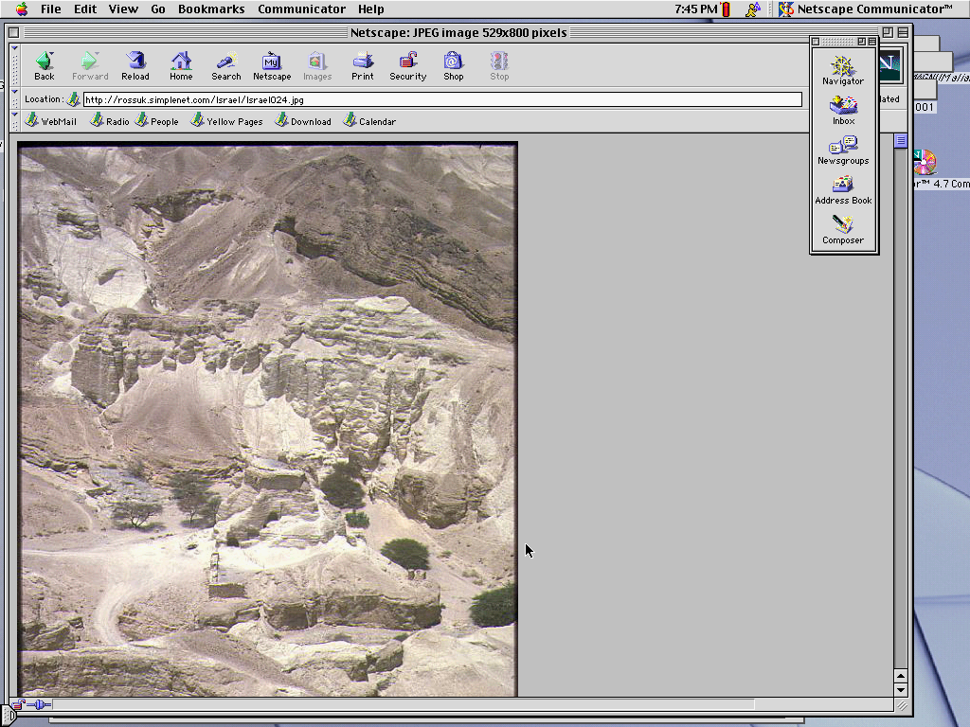
Sáng 16:11-12; 17:20-21
7
Thế rồi… Áp-ra-ham
là cha của đứa con trai
sanh bởi A-ga
Tên cậu là: Ích-ma-ên.
(ÍCH-MA-ÊN KHÔNG PHẢI LÀ CON CỦA LỜI HỨA.)
ÁP-RA-HAM
SỰ KÊU GỌI
Đ - H - P
Sổ Tay Hướng Dẫn, tr. 19-24
25
3

Slide 28
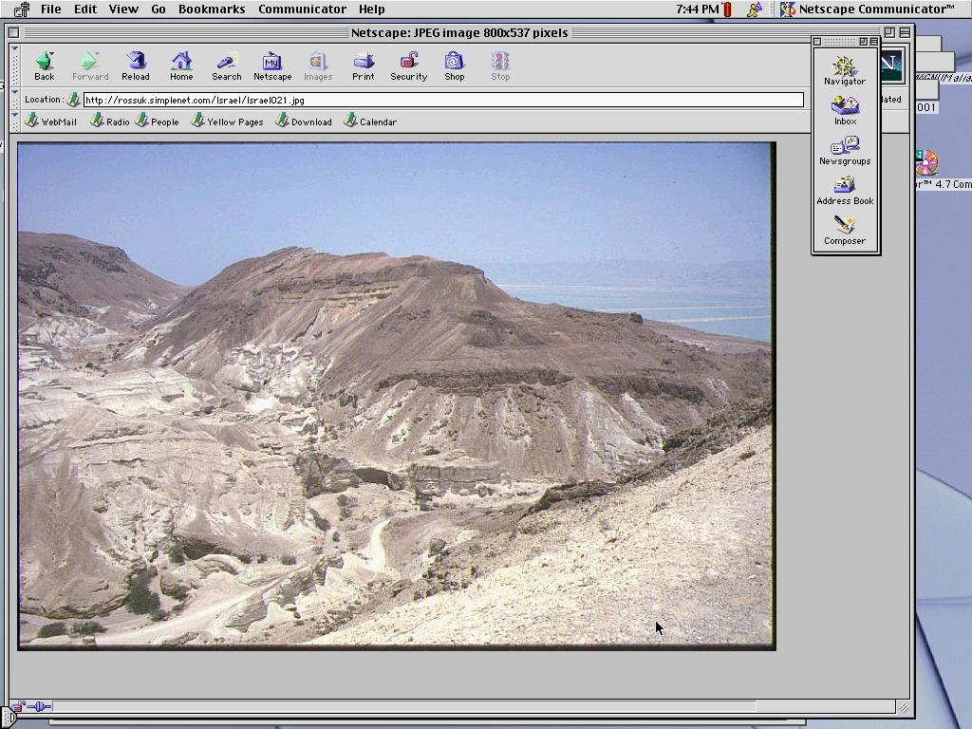
Sáng 17:19
7
Lúc bấy giờ… Áp-ra-ham đã 85 tuổi… Sa-ra đã 75.
15 năm sau đó…
Quả thật một đứa con trai đã được sinh ra cho ÁP-RA-HAM qua SA-RA.
TÊN: “Y-SÁC”
ÁP-RA-HAM
SỰ KÊU GỌI
Đ - H - P
Sổ Tay Hướng Dẫn, tr. 19-24
26
4

Slide 29
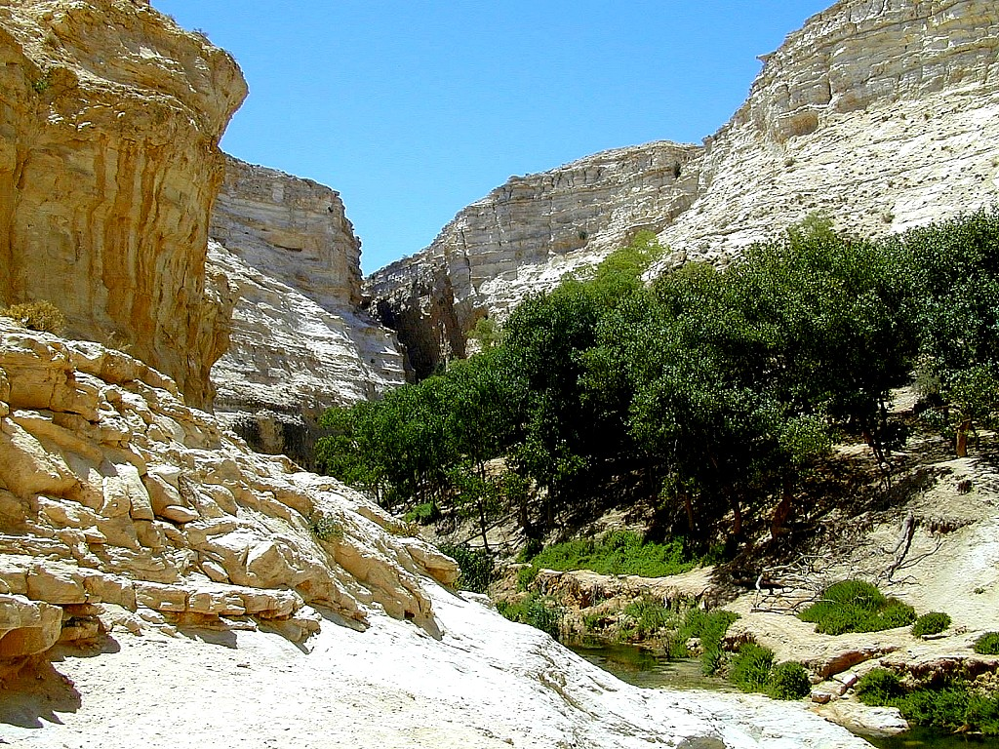
Sáng 17:21
7
Y-sác quả thật là đứa con trai được trông đợi…
… là đứa con mà qua đó lời hứa của Đức Chúa Trời cho Áp-ra-ham được thực hiện…
ÁP-RA-HAM
SỰ KÊU GỌI
Đ - H - P
…QUA DÒNG DÕI CỦA Y-SÁC!
Sổ Tay Hướng Dẫn, tr. 19-24
27
2

Slide 30
Sáng 17
7
ÁP-RA-HAM
ABRAHAM
2000 T.C.
SỰ KÊU GỌI
GA
Đ - H - P
AGMG
I - Y
Sáng 12: 1-3
ÁP-RA-HAM
SỰ KÊU GỌI
Đ - H - P
I - Y
ÍCH-MA-ÊN & Y-SÁC
Sổ Tay Hướng Dẫn, tr. 19-24
28

Slide 31
7
ÁP-RA-HAM
ABRAHAM
2000 T.C.
The CALL
GA
L - S - B
AGMG
Sáng 12: 1-3
I - Y
ÁP-RA-HAM
SỰ KÊU GỌI
Đ - H - P
I - Y
NGƯỜI Ả RẬP
QUA ÍCH-MA-ÊN
NGƯỜI DO THÁI
QUA Y-SÁC
Sổ Tay Hướng Dẫn, tr. 19-24
29
2

Slide 32
7
ÁP-RA-HAM
ABRAHAM
ca. 2000 T.C.
The CALL
GA
L - S - B
AGMG
Sáng 12: 1-3
I - Y
AP-RA-HAM
SỰ KÊU GỌI
Đ - H - P
I - Y
NGƯỜI Ả RẬP
QUA ÍCH-MA-ÊN
NGƯỜI DO THÁI
QUA Y-SÁC
Sổ Tay Hướng Dẫn, tr. 19-24
30

Slide 33
7
CON TRAI NÀO?
“Đức Chúa Trời phán rằng “Hãy bắt đứa con một ngươi yêu dấu, là Y-sác, và đi đến xứ Mô-ria, nơi đó dâng đứa con làm của lễ thiêu ở trên một hòn núi kia mà Ta sẽ chỉ cho.” Sáng thế ký 22:2
ÁP-RA-HAM
SỰ KÊU GỌI
Đ - H - P
I - Y
Chú thích: ”Trong bản Hê-bơ-rơ, “Y-sác” theo sau mệnh đề “con ngươi yêu,” để tăng thêm hiệu lực: “ con ngươi, con một ngươi, con ngươi yêu – Y-sác.” Y-sác là đứa duy nhất “con của Lời Hứa.”
II Sử Ký 3:1 Tác giả định dạng vị trí này với
Đền Thờ trên Núi [tại Đền Vòm Đá ngày nay].
Sổ Tay Hướng Dẫn, tr. 19-24
31
3

Slide 34
7
CON TRAI NÀO?
“ Ta cũng nhậm lời ngươi xin cho
Ích-ma-ên. Nầy, Ta ban phước cho ngườI, sẽ làm cho ngườI sanh sản và thêm nhiều quá bội; người sẽ là tổ phụ của mười hai vị công hầu, và Ta làm cho ngườI thành một dân lớn. Nhưng Ta sẽ lập giao ước Ta cùng Y-sác, độ khoảng này năm tới Sa-ra phải sanh cho ngươi.”
Sáng 17:20-21
ÁP-RA-HAM
SỰ KÊU GỌI
Đ - H - P
I -Y
Sổ Tay Hướng Dẫn, tr. 19-24
32
2

Slide 35
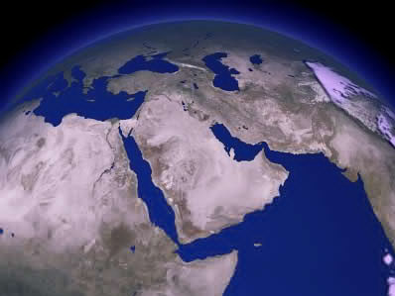
7
SO SÁNH CÁC ĐẶC ÂN NGÀY NAY…
Y-SÁC
ÁP-RA-HAM
SỰ KÊU GỌI
SAO QUÁ
KHÁC BIỆT?
Đ - H - P
I -Y
ÍCH-MA-ÊN
Sổ Tay Hướng Dẫn, tr. 19-24
33
3

Slide 36
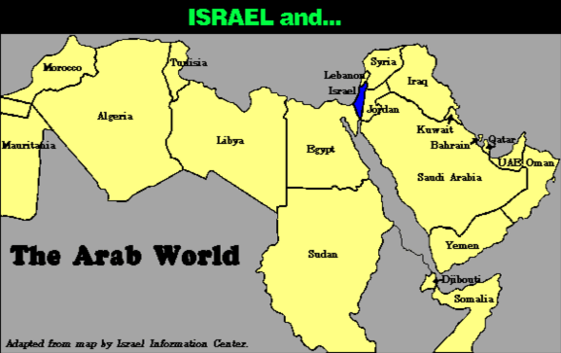
7
SO SÁNH ĐỊA HÌNH…
Y-sơ-ra-ên và…
Ysơ ra ê
ÁP-RA-HAM
SỰ KÊU GỌI
Đ - H - P
Thế Giới Ả Rập
I - Y
Sổ Tay Hướng Dẫn, tr. 19-24
34

Slide 37
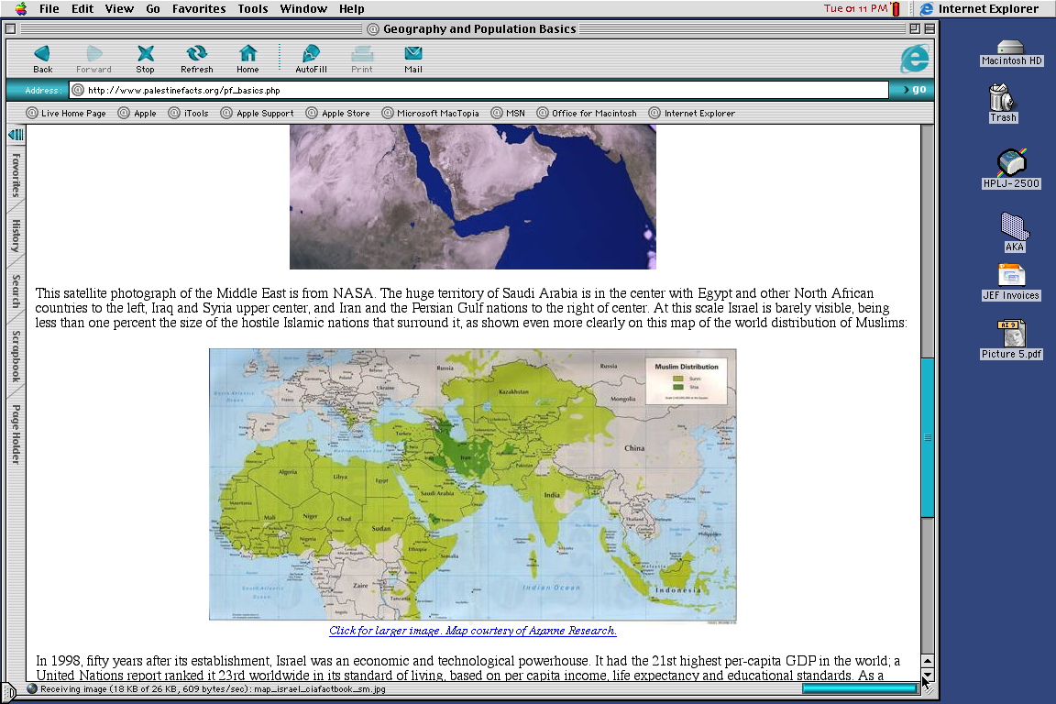
7
SO SÁNH ĐỊA HÌNH…
ÁP-RA-HAM
SỰ KÊU GỌI
Đ - H - P
I -Y
MÔ-HA-MÉT VỚI Y-SÁC!
Sổ Tay Hướng Dẫn, tr. 19-24
35

Slide 38
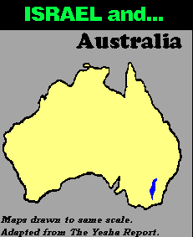
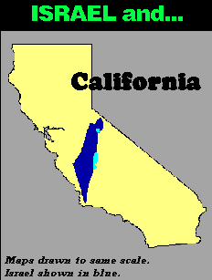
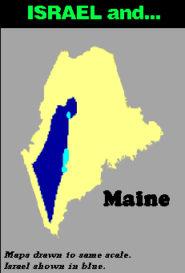
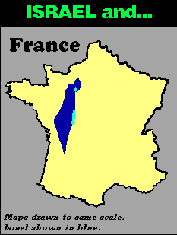
7
SO SÁNH ĐỊA HÌNH…
Y-SƠ-RA-ÊN và…
ÚC
Y-SƠ-RA-ÊN và…
Y-SƠ-RA-ÊN và…
Y-SƠ-RA-ÊN và…
PHÁP
Á-PRA-HAM
SỰ KÊU GỌI
Đ - H -P
I -Y
Sổ Tay Hướng Dẫn, tr. 19-24
36
3

Slide 39
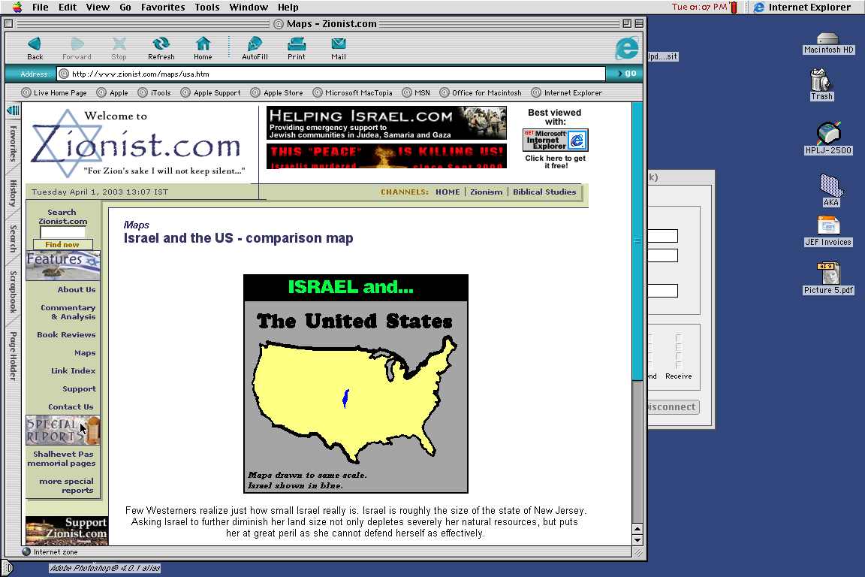
7
Y-SƠ-RA-ÊN và…
MỸ
THE UNITED STATES
ÁP-RA-HAM
SỰ KÊU GỌI
Đ - H - P
I - Y
DOES THIS SEEM FAIR?
CÓ CÔNG BẰNG KHÔNG?
Sổ Tay Hướng Dẫn, tr. 19-24
37

Slide 40
7
“…Ích-ma-ên được cho nhiều đất hơn và sau cùng là giàu hơn Y-sơ-ra-ên. Điều này là thật trong lịch sử của họ, chưa kể đến sự giàu có về các tài sản mỏ dầu của họ trong thời hiện đại. Cứu rỗI thuộc linh cũng luôn được mở ra cho dân Ích-ma-ên.
ÁP-RA-HAM
SỰ KÊU GỌI
Đ - H - P
I - Y
Hal Lindsey, “The Everlasting Hatred: The Roots of Jihad,” 2002, Pg 65
Sổ Tay Hướng Dẫn, tr. 19-24
38

Slide 41
7
“…Ích-ma-ên được cho nhiều đất hơn và sau cùng là giàu hơn Y-sơ-ra-ên. Điều này là thật trong lịch sử của họ, chưa kể đến sự giàu có về các tài sản mỏ dầu của họ trong thời hiện đại. Cứu rỗI thuộc linh cũng luôn được mở ra cho dân Íchmaên.
Nhưng giao ước của Đức Chúa Trời, là sự hướng về mục tiêu thuộc linh của Ngài, thì chỉ dành cho Y-sác và hậu tự của ông. Phước lành vật chất được hứa cho Y-sác nhằm mục đích tạo điều kiện cho sự kêu gọi thuộc linh của Đức Chúa TrờI đối với dân tộc bắt nguồn từ Y-sác.” [phần nhấn mạnh]
ÁP-RA-HAM
SỰ KÊU GỌI
Đ - H - P
I -Y
Hal Lindsey, “The Everlasting Hatred: The Roots of Jihad,” 2002, trg. 65
Sổ Tay Hướng Dẫn, tr. 19-24
39

Slide 42
7
LEBANON
HẬU TỰ Y-SÁC
Địa Trung Hải
SY-RI
Biển Galilê
I-RẮC
Haifa
Nazareth
Netanya
GIÔ-ĐANH
Tel Aviv-Jaffa
AMMAN
Giêrusalem
Jericho
Gaza
Hebron
Biển Chết
ÁP-RA-HAM
Bêeshêba
SỰ KÊU GỌI
ISRAEL
Đ - H - P
I -Y
HẬU TỰ ÍCH-MA-ÊN
EGYPT
Ả RẬP SAU-ĐI
Eilat
Al’ Aqaba
Gulf of Aqaba
ÍCH-MA-ÊN & Y-SÁC TẠI Y-SƠ-RA-ÊN NGÀY NAY
Sổ Tay Hướng Dẫn, tr. 19-24
40
2

Slide 43
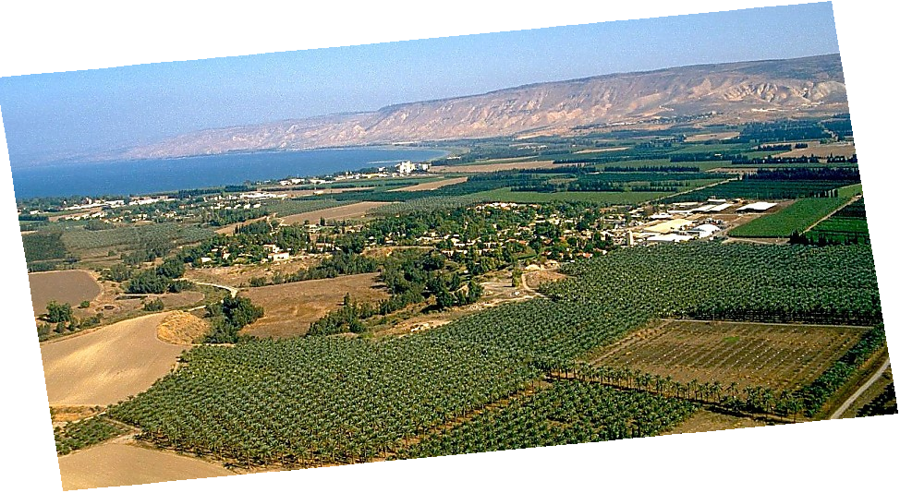
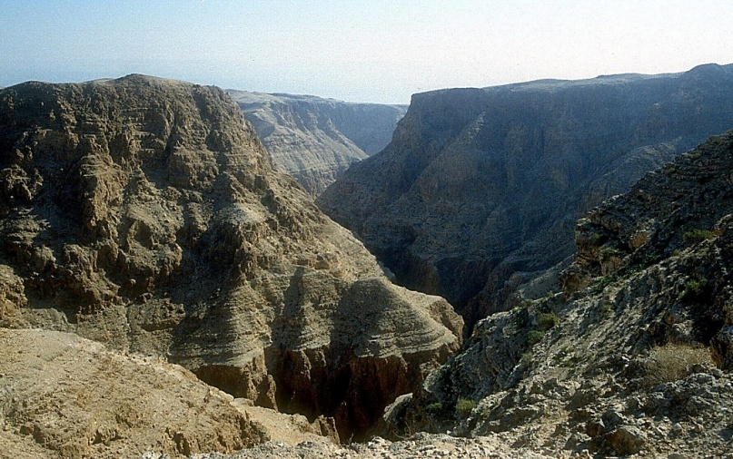
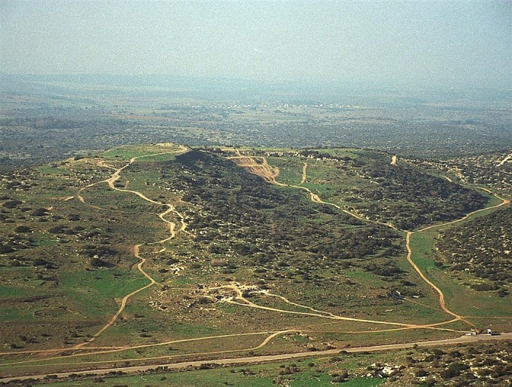
Gen. 13:10-11; Ex 3:8
A PORTION OF ABRAHAM’S PROMISE,,,
ABRAHAM
The CALL
L - S - B
I - I
THE MARVELOUS BEAUTY OF CANAAN…THE LAND OF HIS ANCIENT INHERITANCE!
Sông Giô-Đanh ở Miền Trung Y-sơ-ra-ên ngày nay
Sổ Tay Hướng Dẫn, tr. 19-24
41
1
© 2006 TBBMI
9.65.03b.
Notes:
And here is that Land today…but only a portion of God’s promise to Abraham…this lush location along Israel’s Jordan River.
//// the Land of his promised inheritance! From the fertile north to the desolate south…”milk and honey” are only the start of the blessings of this special piece of earth’s real estate.

Slide 44
Xuất 2:24
7
ÁP-RA-HAM
ABRAHAM
2000 T.C.
SỰ KÊU GỌI
GA
Đ - H - P
AGMG
I - Y
Sáng 12: 1-3
G - E
12
ÁP-RA-HAM
SỰ KÊU GỌI
Đ – H - P
I -Y
G - E
12
Gia-cốp là Con của Lời Hứa!
DÒNG DÕI của LỜI HỨA!
Sổ Tay Hướng Dẫn, tr. 19-24
42
7

Slide 45
Sáng 35:23-26; 34:1
7
ÁP-RA-HAM
ABRAHAM
2000 T.C.
SỰ KÊU GỌI
GA
Đ - H - P
AGMG
I - Y
Sáng 12: 1-3
G -E
12
12
10
AP-RA-HAM
1
SỰ KÊU GỌI
Đ - H - P
I -Y
6
8
G - E
5
12
4
13
7
11
3
9
2
Sổ Tay Hướng Dẫn, tr. 19-24
43

Slide 46
Sáng 35:24
7
ÁP-RA-HAM
ABRAHAM
2000 T.C.
SỰ KÊU GỌI
GA
Đ - H - P
AGMG
I - Y
Sáng 12: 1-3
G - E
12
AP-RA-HAM
SỰ KÊU GỌI
Đ - H - P
I -Y
G - E
12
11
Sổ Tay Hướng Dẫn, tr. 19-24
44

Slide 47
Sáng 35:24
7
ÁP-RA-HAM
ABRAHAM
2000 T.C.
SỰ KÊU GỌI
GA
Đ - H - P
AGMG
I - Y
Sáng 12: 1-3
G - E
12
ÁP-RA-HAM
SỰ KÊU GỌI
Đ - H - P
I -Y
G - E
12
GIÔ-SÉP!
11
Sổ Tay Hướng Dẫn, tr. 19-24
45

Slide 48
Sáng 1-35
7
Sáng Tạo
VÔ CHÍNH PHỦ
Nam & Nữ Đầu Tiên
S
Tội Lỗi Đầu Tiên
Sứ Điệp Đầu Tiên
Gia Đình Đầu Tiên
HOÀNG GIA
(1000 T.C.)
Sát Nhân Đầu Tiên
GĐv
Lụt/Cầu Vồng
Tháp
ÁPRAHAM
(2000 T.C.)
SỰ KÊU GỌI
GA
GM
S 7 Y G
Đ - H - P
3 XÃ HỘI
I - Y
G - E
12
LƯU ĐÀY
7 = 4 + 3
GIÔ-SÉP
ÁP-RA-HAM
4 NHÂN VẬT
SỰ KÊU GỌI
Đ - H - P
I -Y
MÔ I-SE
(1500 T.C.)
(500 T.C.)
G - E
Y
S
YÊN LẶNG
12
GĐ
GIÊ-XU
G
GIÔ-SUÊ
46
2

Slide 49
7
AGMG
NGƯỜI THỨ HAI trong 4 NHÂN VẬT
là:
?
47

Slide 50
7
AGMG
NGƯỜI THỨ HAI trong 4 NHÂN VẬT
là:
“GIÔ-SÉP”
47

Slide 51
7
NIÊN ĐẠI TỔNG QUÁT:
ÁP-RA-HAM – GIÔ-SÉP 2000 T.C.
49

Slide 52
Sáng 37:2 - Sáng 50:26
7
“Ai
Giúp
Mới
Giỏi”
SÁNG TẠO
ABRAHAM
ÁP-RA-HAM
ABRAHAM
GIÔ-SÉP
ABRAHAM
MÔI-SE
GIÔ-SUÊ
VÔ CHÍNH PHỦ
HOÀNG GIA
LƯU ĐÀY
YÊN LẶNG
GIÊXU
Sổ Tay Hướng Dẫn, tr. 24-25
50

Slide 53
7
GIÔ-SÉP
ABRAHAM
NGƯỜI THỨ HAI trong 4 NHÂN VẬT
là:
GIÔ-SÉP
AGMG
Sổ Tay Hướng Dẫn, tr. 24-25
51

Slide 54
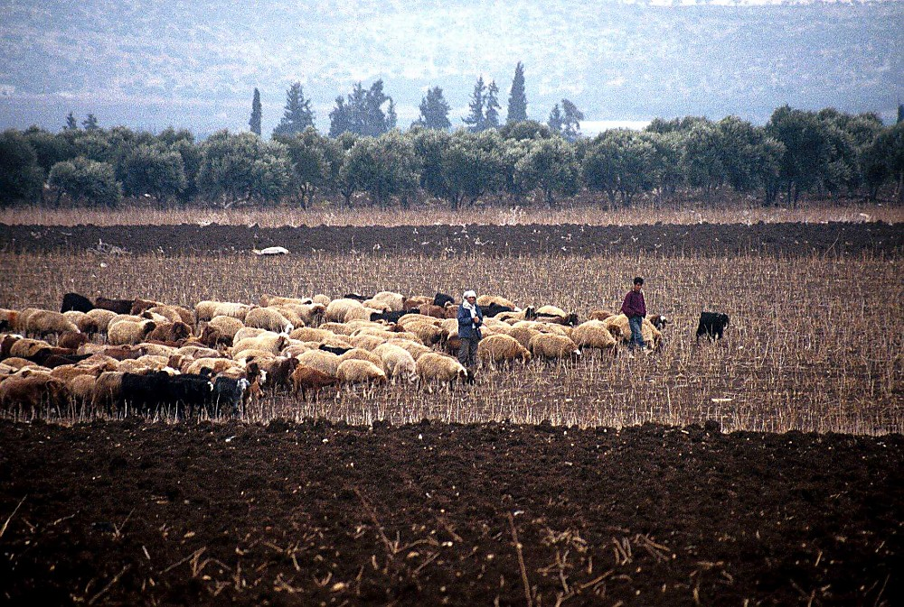
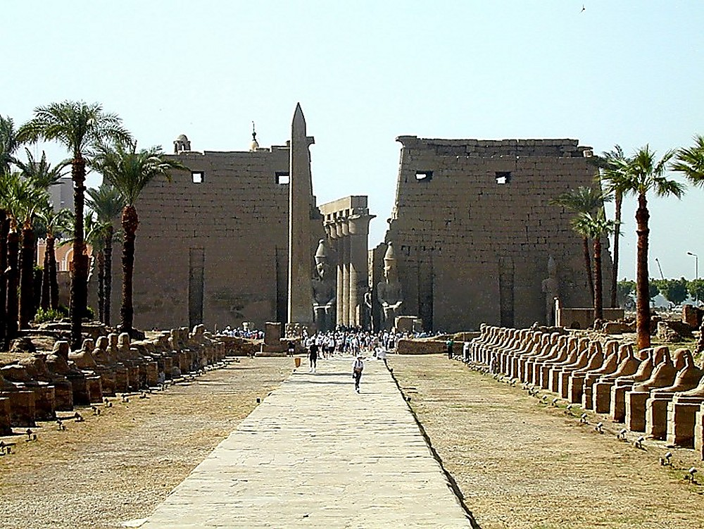
Sáng. 37-41
Mặt Tiền của
Đền Thờ Lu-xơ, Ê-díp-tô
GIÔ-SÉP
Những người chăn cừu ở các cánh đồng Đô-than, Y-sơ-ra-ên
Sổ Tay Hướng Dẫn, tr. 24-25
52
1

Slide 55
Sáng 37-41
GIÔ-SÉP
Sổ Tay Hướng Dẫn, tr. 24-25
53

Slide 56
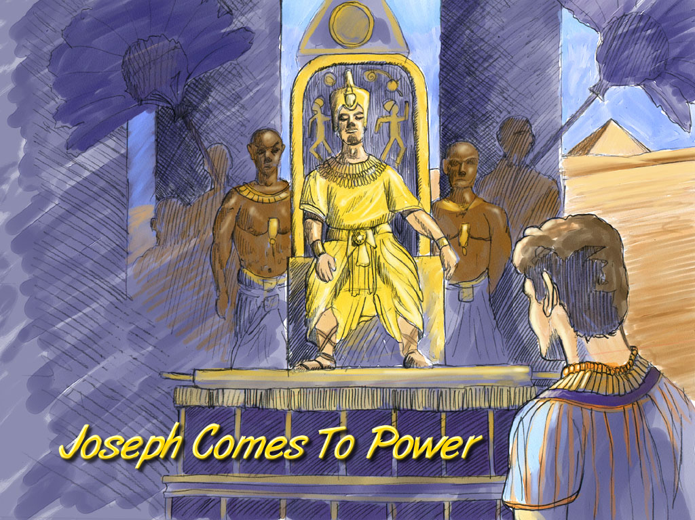
Sáng 41:41-44
GIÔ-SÉP
Joseph Comes To Power
GIÔ-SÉP TRỞ NÊN QUYỀN UY
Sổ Tay Hướng Dẫn, tr. 24-25
54

Slide 57
Sáng 42:2
XÂY DỰNG BỐI CẢNH
ĐTH
N(A)
ĐÓI KÉM!
H
SG
C
S.Ơ
B
Y
NN
GIÔ-SÉP
BC
E
CB
U
SUNG TÚC!
NS
VBT
BĐ
Sổ Tay Hướng Dẫn, tr. 24-25
55
1

Slide 58
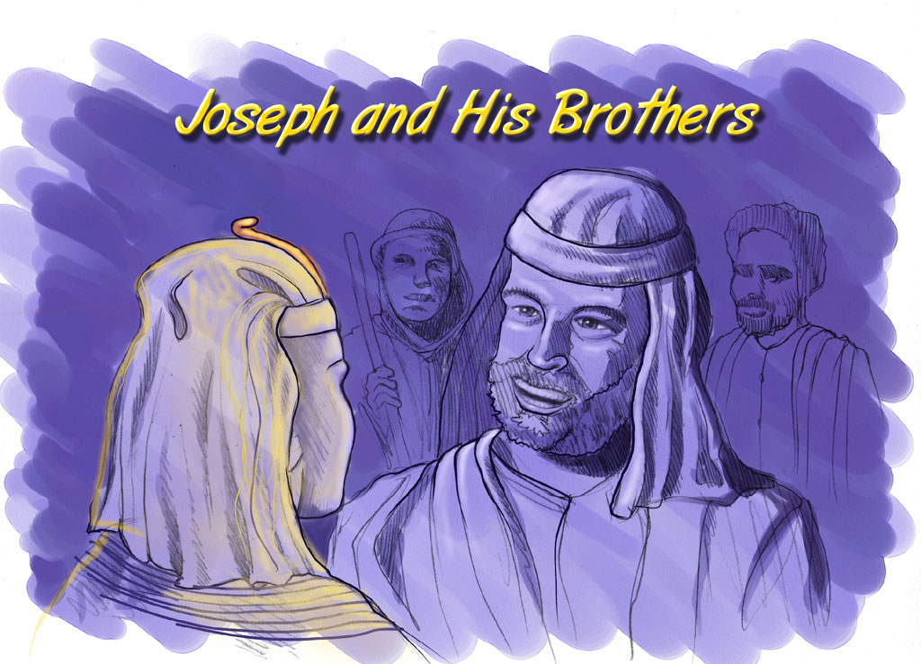
Sáng 37-41
GIÔ-SÉP và CÁC ANH
GIÔ-SÉP
Joseph and His Brothers
Sổ Tay Hướng Dẫn, tr. 24-25
56

Slide 59
Sáng 46: 3-7
XÂY DỰNG BỐI CẢNH
ĐTH
N(A)
H
SG
C
ER
GIA ĐÌNH ĐI THEO…
GIA ĐÌNH SẼ TRỞ THÀNH MỘT DÂN TỘC !
B
J
MN
GIÔ-SÉP
BC
E
CB
U
NS
VBT
BĐ
Sổ Tay Hướng Dẫn, tr. 24-25
57

Slide 60
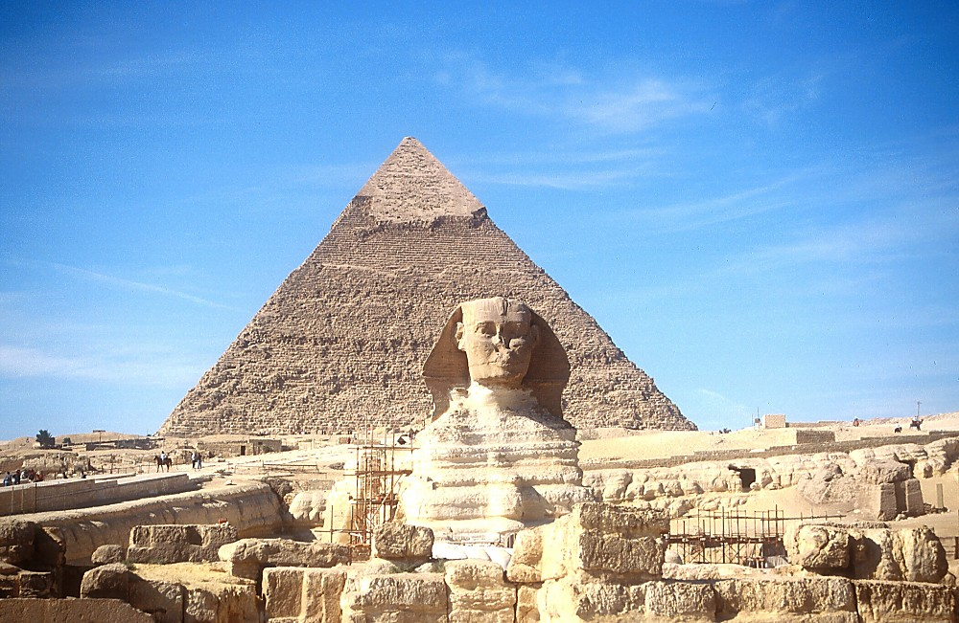
7
GIÔ-SÉP
Nhân Sư và Kim Tự Tháp
Sổ Tay Hướng Dẫn, tr. 24-25
58

Slide 61
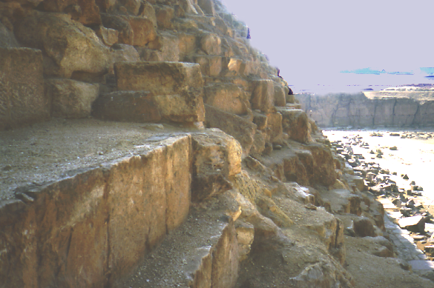
7
GIÔ-SÉP
Các Mỏ Đá ở Kim Tự Tháp
Sổ Tay Hướng Dẫn, tr. 24-25
59

Slide 62
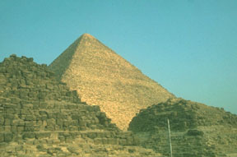
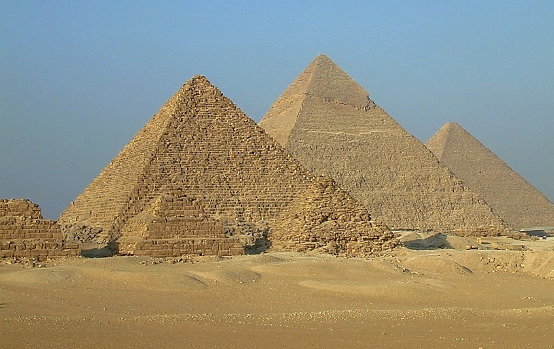

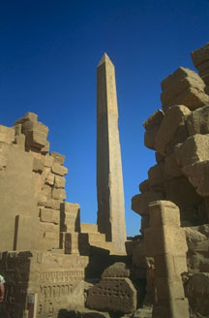
7
NGƯỜI Y-SƠ-RA-ÊN ĐÃ NHÌN THẤY…
GIÔ-SÉP
…NHỮNG KỲ QUAN CỔ CỦA AI CẬP.
Sổ Tay Hướng Dẫn, tr. 24-25
60

Slide 63
Xuất 12:40-41; Gal. 3:17
7
GIÔ-SÉP
ABRAHAM
NÔ LỆ
NGƯỜI THỨ HAI của 4 NHÂN VẬT
là:
AGMG

Slide 64
Sáng 1:1 - Xuất 1:6
7
Sáng Tạo
VÔ CHÍNH PHỦ
Nam & nữ đầu tiên
Tội lỗi đầu tiên
S
Phúc âm đầu tiên
Gia đình đầu tiên
HOÀNG GIA
(1000 T.C.)
Sát nhân đầu yiên
Lụt/Cầu vồng
GĐv
Tháp
ÁP-RA-HAM
(2000 T.C.)
S 7 Y G
SỰ KÊU GỌI
GA
GM
Đ - H - P
I - Y
3 XÃ HỘI
G - E
12
LƯU ĐÀY
7 = 4 + 3
GIÔ-SÉP
GIÔ-SÉP
Nô lệ
Nô lệ
4 NHÂN VẬT
430
430
MÔI-SE
(1500 T.C.)
(500 T.C.)
Y
S
YÊN LẶNG
GIÊ-XU
GĐ
G
GIÔ-SUÊ
Sổ Tay Hướng Dẫn, tr. 24-25
62

Slide 65
7
AGMG
NGƯỜI THỨ BA trong 4 NHÂN VẬT
là:
?
63

Slide 66
7
AGMG
NGƯỜI THỨ BA trong 4 NHÂN VẬT
là:
“MÔI-SE”
64

Slide 67
65
©2003 TBBMI
9.65.03b.

Slide 68


Kinh Thánh…Căn Bản—BibleStudyDownloads.org
Tải Về Tài Liệu Nghiên Cứu Kinh Thánh
Notes:
Bible Basically VN

